Slide 1

Guten Tag
Doktorand
Klimova Tatjana Jurjewna
Wissenschaftlicher Beirat: d.t.s. Professor Khaimovich I. N.
SAMARA 2023

Slide 2
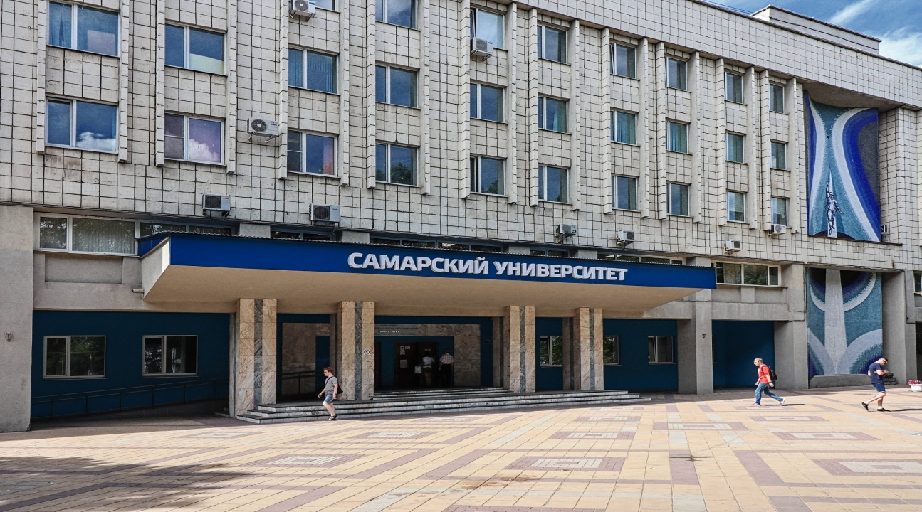
Mein Name ist Klimova Tatjana. Ich lebe in der Stadt Samara. Ich habe meinen Magistratsabschluss an der Universität Samara gemacht und bin jetzt Doktorand an derselben Universität.
Ich arbeite als Konstrukteur in einem Maschinenbauunternehmen.
2

Slide 3

Ich bin wissenschaftlich im Bereich Informationstechnologie tätig. Dies ist ein großes Gebiet für die Forschung.
3

Slide 4

Es gibt ein Problem im Maschinen-bauunternehmen. In der Produktion gibt es viel Papierkram.
Dies erschwert und verlangsamt die Arbeit von Technologen und Designern. Ich möchte ein C++-Programm schreiben, das dieses Problem löst.
Das Ergebnis - wir beschleunigen den Arbeitsablauf.
4

Slide 5

Aber die Programmiersprache C++ versteht Informationen durch Kodierung. Daher werde ich modellieren und visualisieren, was im «Rational Rose»-Compilerprogramm konzipiert wurde.
Als Ergebnis erhalten wir ein neues Programm in der Programmiersprache C++.
5

Slide 6

DANKE FÜR AUFMERKSAMKEIT
10

